Slide 1

Marchés des crédits carbone

Slide 2
Marchés de conformité
Marchés officiels contrôlés par les pouvoirs publics
N'existent que dans quelques pays
États-Unis (dans certains États), Union européenne, Royaume-Uni, Canada, Chine etc.
Les entreprises à fortes émissions doivent payer leurs émissions sur un marché concurrentiel où l'offre de quotas est limitée.
Si une entreprise émet plus de carbone que ne le permettent les quotas qu'elle a achetés, elle doit payer une amende.
Les quotas peuvent être échangés entre entreprises
Les crédits peuvent coûter cher, 800 dollars américains la tonne
La gouvernance est assurée par les autorités de régulation

Slide 3
Marchés volontaires du carbone
•
Marchés organisés par divers organismes commerciaux et du secteur tertiaire
Les principaux organismes vendant des crédits sont Verra, l'American Carbon Registry, Gold Standard et Climate Action Reserve
Les acheteurs sont généralement des organisations telles que des compagnies aériennes qui cherchent à démontrer leur neutralité carbone.
Les crédits peuvent également être négociés sur certains marchés.
Une fois qu'un crédit a été utilisé pour compenser une émission, il doit être retiré et n'a plus aucune valeur.
Les crédits carbone volontaires sont vendus par unités de 1 tonne.
Deux sources d'unités de crédit.
  Programmes de réduction des émissions
  Programmes de capture et stockage du carbone

Slide 4
La capture et le stockage sont importants pour les forêts
Deux types de crédits :
  Crédits liés au captage direct du carbone par la croissance des arbres (généralement revendiqués par les propriétaires ou gestionnaires forestiers)
  Crédits liés aux émissions de carbone évitées grâce à la prévention de la déforestation (généralement revendiqués par les gouvernements)
Les procédures d'obtention des crédits carbone sont complexes
Les vendeurs font appel à des consultants et à des agents pour surmonter ces difficultés

Slide 5
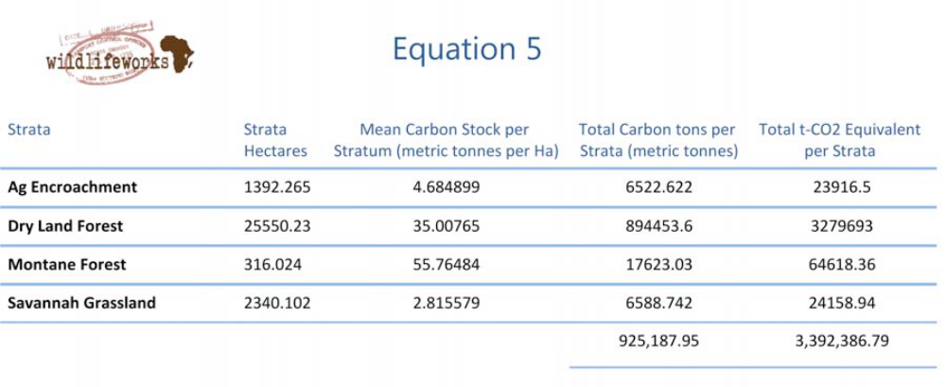
Problèmes liés au système
Les investisseurs veulent des chiffres précis.
  Combien de tonnes de carbone seront capturées et stockées exactement, afin qu'ils sachent exactement combien ils doivent payer.
Les forêts sont très variables, il est donc très difficile d'estimer avec précision combien de tonnes de carbone seront stockées.
Mais nous pouvons faire comme si ces chiffres étaient exacts.
Le total comporte neuf chiffres significatifs, tout comme un saldo de compte bancaire

Slide 6
Nous utilisons des équations allométriques pour estimer le volume des arbres
y = 0,0792 × 2,7284
Cinq chiffres significatifs
Mais l'écart statistique représente 10 % de l'estimation.
L'intervalle de confiance à 95 % est de +/- 20 %
La quantité de carbone n'est pas de 3 392 386,79 tonnes
Nous pensons qu'il se situe très probablement entre 2 700 000 tonnes et 4 000 000 tonnes.
Mais nous avons versé 500 000 dollars américains à un consultant pour qu'il effectue le calcul d'une manière qui satisfasse le bailleur de fonds.

Slide 7
Comportement inapproprié des agents
Un agent a acheté des crédits pour une superficie d’un million d’hectares en Zambie en promettant à la communauté des emplois et d’autres avantages;
Il a vendu ces crédits pour 100 millions de dollars américains;
  Au bout de dix ans, il avait dépensé 1 million de dollars américains pour la communauté;
  Il a réalisé un bénéfice de 99 millions de dollars américains
Il s'est avéré que les hypothèses concernant la croissance des arbres étaient erronées et qu'il n'aurait dû recevoir que 3 millions de dollars américains.
Les acheteurs des crédits pensaient avoir compensé leurs émissions de carbone et être désormais à zéro net, mais en réalité, ils étaient toujours des producteurs nets de carbone.

